Slide 1


ПРОДАЙ ЗА МЕНЯ · КАЗАНЬ
ОСВОБОДИМ
ОФИС
ПОД КЛЮЧ
СПРАВЕДЛИВЫЕ ДЕНЬГИ
ЗА ВСЕ ИМУЩЕСТВО

Slide 2

ОТ ВЕЩЕЙ НУЖНО ИЗБАВИТЬСЯ БЫСТРО И ПРИБЫЛЬНО
Хвост:
12 столов · 3 шкафа · микроволновка…
ковролин · доска · кабели…
Продавать самому:
До 40 часов рабочего времени

Slide 3

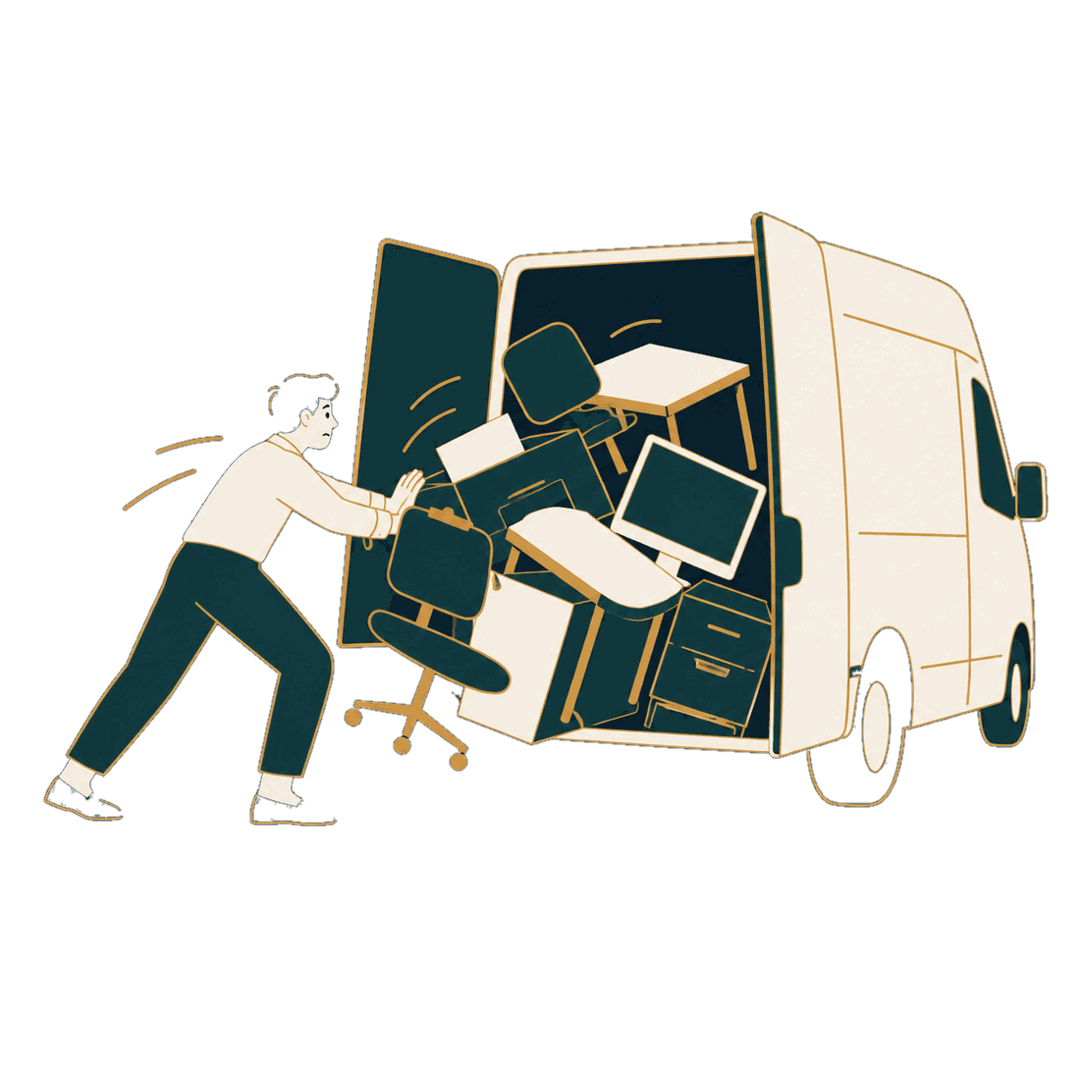

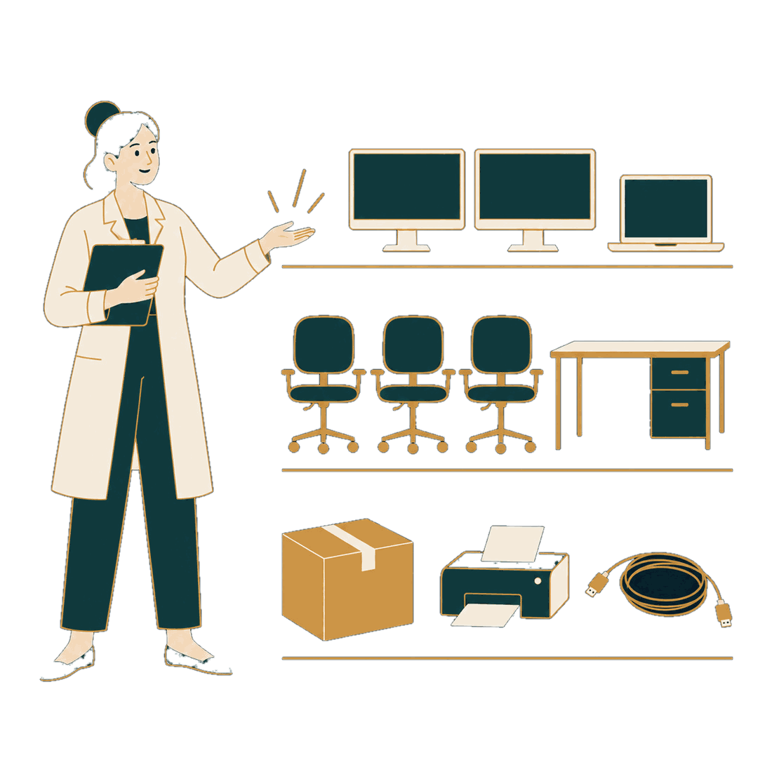
ТРИ ПУТИ
После решения «что не забираем из офиса»
ВЫБРОСИТЬ ВСЕ
ПРОДАВАТЬ САМИМ
ОТДАТЬ НАМ
Заплатить за вывоз
и не вернуть ничего
Опись, фото, объявления, звонки, показы..
Плюс скоро сдавать ключи!
Помещение пустое к дате
+ деньги за все ликвидное
БЕСПЛАТНО РАССЧИТАЕМ СТОИМОСТНЫЕ И ВРЕМЕННЫЕ ЗАТРАТЫ ЗА ВАС

Slide 4

ПРИМЕР · ОФИС 300 м², 25 РАБОЧИХ МЕСТ, ОСВОБОДИТЬ ЗА 5 ДНЕЙ
ТРИ ПУТИ — В ДЕНЬГАХ И ЧАСАХ
ЛИКВИДНОЕ ИМУЩЕСТВО ПО ОЦЕНКЕ
420 000 ₽
A
ВЫВЕЗТИ ВСЁ
B
ПРОДАТЬ САМИМ
C
ОТДАТЬ НАМ
− 28 000 ₽
+ 73 000 ₽
+ 248 000 ₽
ВАШЕ ВРЕМЯ
ВАШЕ ВРЕМЯ
ВАШЕ ВРЕМЯ
~ 1 день
~ 30 часов
до 90 минут
Демонтаж, машины
и утилизация — за ваш счёт.
Ликвидное уезжает в мусор.
ИТ — одним лотом за полцены.
Мебель и кухня — на вывоз
за 22 000 ₽.
Продано 420 000 ₽
минус наша услуга 172 000 ₽
(25 000 ₽ + 35%).
Пример по референсному объекту. Цены на б/у имущество и объём работ считаем по вашему видео.

Slide 5





КАК ЭТО РАБОТАЕТ
01
02
03
04
05
ФОТО
И ДАТА
ОПИСЬ
И МАРШРУТ
ТЕНДЕР
ПОКУПАТЕЛЕЙ
ВЫВОЗ
К ДАТЕ
ОТЧЁТ
И ДОКУМЕНТЫ
и дата освобождения
Придем и отснимем
ИТ, мебель и техника —
отдельно, по профильным
покупателям
демонтаж, пропуска,
грузовой лифт, машины
кому продано, за сколько,
что утилизировано
ВАШЕ УЧАСТИЕ — ДО 90 МИНУТ ЗА ВЕСЬ ПРОЕКТ

Slide 6


ТАРИФЫ
ДВА ФОРМАТА
Выбираете по одному признаку: есть ли жёсткая дата освобождения
ФОРМАТ A
ФОРМАТ B · РЕКОМЕНДУЕМ
ПРОДАЖА ИЗ ОФИСА
ОСВОБОЖДЕНИЕ ПОД КЛЮЧ
10 000 ₽ + 25%
25 000 ₽ + 35%
от суммы продаж
от суммы продаж
Имущество остаётся у вас до продажи
Помещение свободно к согласованной дате
Оценка, лоты, объявления, покупатели, выдача
Демонтаж, вывоз, хранение и реализация
Подходит, когда срок не горит
Продаём дальше без вашего участия
ДЕНЬГИ ЗА ИМУЩЕСТВО ПРИХОДЯТ НАПРЯМУЮ ВАШЕЙ КОМПАНИИ

Slide 7


ПРОЗРАЧНОСТЬ
КАЖДАЯ ПОЗИЦИЯ
ЗАФИКСИРОВАНА
КАРТОЧКА ПОЗИЦИИ
ПРИМЕР
Состояние, стартовая и минимальная цена
фиксируются до старта продаж.
Вы видите статус каждой позиции.
Кресло эргономичное, сетка · 17 шт
Зона
Open space · Z02
Состояние
Хорошее
Стартовая цена
6 500 ₽ / шт
НИЖЕ МИНИМАЛЬНОЙ ЦЕНЫ —
ТОЛЬКО С ВАШЕГО СОГЛАСИЯ
Минимальная цена
4 000 ₽ / шт
В ПРОДАЖЕ

Slide 8

ПОСЛЕ ВЫВОЗА
ПОМЕЩЕНИЕ
БОЛЬШЕ
НЕ ЗАВИСИТ
ОТ ПРОДАЖ
ВЫВОЗИМ
согласованное имущество уезжает к вашей дате
ПРОДАЁМ
дальше работаем с покупателями без вашего участия
Дата освобождения не зависит
от того, успел ли продаться
последний стол.
ОСТАТОК
финальный маршрут согласован заранее: передача, вторсырьё или утилизация

Slide 9


КОРПОРАТИВНЫЙ КОНТУР
ВЫЕЗД И ДОКУМЕНТЫ БЕЗ СЮРПРИЗОВ
ВЫЕЗД ПО ПРАВИЛАМ БЦ
ДОКУМЕНТЫ ДЛЯ БУХГАЛТЕРИИ
согласование дня и времени вывоза
реестр имущества с маршрутом каждой позиции
пропуска и материальные пропуска
кому и за сколько продано
грузовой лифт и маршрут движения
акты на вывоз и утилизацию
защита лифтов, стен и пола
итоговый отчёт по проекту
уборка помещения после вывоза
СОБСТВЕННИК ИМУЩЕСТВА — ВАША КОМПАНИЯ. МЫ ПОЛУЧАЕМ ОПЛАТУ ЗА УСЛУГУ.

Slide 10

НАЧАЛО
СТАРТ В 2 ШАГА
ПРИШЛИТЕ
01
3–5 минут видео офиса
и дату освобождения
БЕСПЛАТНАЯ
ПРЕДВАРИТЕЛЬНАЯ
ОЦЕНКА ПО ВИДЕО
ПОЛУЧИТЕ
02
маршрут имущества
и предварительный расчёт
Отдельная большая инвентаризация до первичной оценки не нужна.

Slide 11
ЧТО ОБЫЧНО СПРАШИВАЮТ
ЧАСТЫЕ ВОПРОСЫ
01
Кому идут деньги за имущество?
02
Что с непроданным?
Напрямую вашей компании. Мы получаем оплату за услугу.
Финальный маршрут согласуем заранее: передача, вторсырьё или утилизация.
03
А данные на технике?
04
Можно задать минимальные цены?
Учётки отвязываем, накопители стираем или изымаем до передачи.
Да. Фиксируем до старта продаж, ниже — только с вашего согласия.
05
Работаете с юрлицами?
06
Имущество на балансе или в лизинге?
Договор, счёт, безналичный расчёт и закрывающие документы.
Сначала разложим, чем компания вправе распоряжаться, и только потом публикуем.

Slide 12







ПРОДАЙ ЗА МЕНЯ
Освобождение офиса под ключ · Казань
ПРИШЛИТЕ
ФОТО ОФИСА
БЕСПЛАТНО ОЦЕНИМ,
ЧТО МОЖНО ВЕРНУТЬ ДЕНЬГАМИ
+7 965 595-99-97
TELEGRAM
MAX
Наведите камеру — напишите нам в мессенджер
ODRybakov@mail.ru

